Slide 1
STM32
第10章
ADC

Slide 2
本章知识与能力要求
理解和掌握ADC的转换过程、主要技术参数；
理解STM32的ADC内部结构；
熟悉STM32标准外设库v3.5.0和HAL库中有关ADC的库函数；
掌握基于标准外设库的ADC开发；
掌握基于HAL库的ADC开发。

Slide 3
第10章 ADC
10.1
ADC基础理论知识
10.2
STM32的ADC模块
10.3
ADC模块的标准外设库接口函数及应用
10.4
ADC模块的HAL库接口函数及应用

Slide 4
10.1 ADC基础理论知识
目 录
10.1.1 A/D转换过程
10.1.2 A/D转换的主要技术参数

Slide 5
10.1.1 A/D转换过程
ADC（Analog to Digital Converter）即模数转换器，用来将模拟信号转换为数字信号。
对模拟信号周期性地抽取样值，要求满足抽样定理，即f_{S}≥2f_{Imax}
转换过程中抽样信号不变保持
A/D转换器
采样
保持
量化
编码
用有限个电平来表示样值脉冲的过程
将量化后的信号转换成二进制代码
采样保持电路

Slide 6
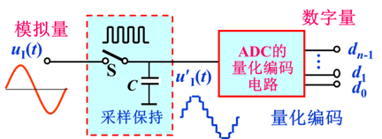
10.1.1 A/D转换过程
ADC（Analog to Digital Converter）即模数转换器，用来将模拟信号转换为数字信号。
A/D转换过程

Slide 7
10.1.2 A/D转换的主要技术参数
技术参数
转换精度
用分辨率和转换误差
转换速度
转换时间或转换速率
分辨率
在最大输入电压一定时，位数越多，量化单位越小，误差越小，分辨率越高
A/D转换器对输入模拟量微小变化的分辨能力，通常用二进制数的有效位表示。
位数 | 级数 | 分辨率（精度） | 说明
8 | 2⁸ = 256 | 39.1 mV | 8位、12位ADC常用于工控领域、语音处理领域
10 | 2¹⁰ = 1024 | 9.77 mV
12 | 2¹² = 4096 | 2.44 mV
14 | 2¹⁴ = 16384 | 0.61 mV
16 | 2¹⁶ =65536 | 0.15 mV | 16位或更高的ADC常用于医学领域中微弱生理信号的采集

Slide 8
10.1.2 A/D转换的主要技术参数
转换时间/转换速率
转换误差
转换时间是指从转换控制信号到来到A/D转换器输出端得到稳定的数字量所需要的时间。转换时间的倒数即为转换速率。
由于A/D转换器的有限分辨率而引起的误差，反映A/D转换器实际输出数字量和理想输出之间的差异。
转换时间与A/D转换器类型有关：
双积分型A/D转换器的转换时间一般在几十毫秒数量级，属于低速A/D转换器；
逐次比较型在几十微秒，属于中速A/D转换器；
并行比较型一般在几十纳秒。
通常为1个或半个最小数字量的模拟变化量，表示为1LSB、 1/2LSB。

Slide 9
10.2 STM32的ADC
集成有三个12位ADC逐次逼近型的A/D转换器
多达18个通道，可实现16个外部模拟输入通道和2个内部信号源的A/D转换
转换结果是一个12位的二进制数，可以以左对齐或右对齐两种方式存储在16位数据寄存器中
各通道的A/D转换可采用单次、连续、扫描或间断模式执行

Slide 10
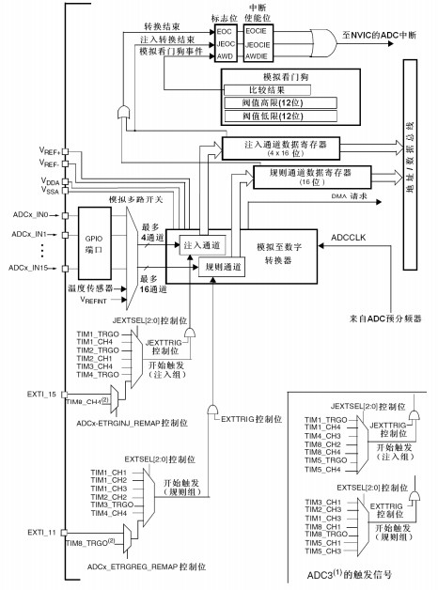
10.2 STM32的ADC
ADC
ADC引脚
模拟多路开关
ADC时钟
注入或规则通道
中断

Slide 11
10.2 STM32的ADC
信号输入
触发信号
A/D转换
数据保存
输入信号经ADC的输入通道ADCx_IN0~ADCx_IN15送入模拟至数字转换器功能模块。
软件触发或EXTI外部触发或定时器触发。将硬件触发源分为两类：规则通道和注入通道。
在ADC时钟ADCCLK的驱动下，对输入通道的信号进行A/D转换，即完成采样—量化—编码等工作。
A/D转换结束后，将转换结果的12位数据以左对齐或右对齐的方式保存到16位的寄存器中。

Slide 12
10.2 STM32的ADC模块
10.2.2 ADC通道选择
10.2.4 ADC转换时间
10.2.7 ADC校准
10.2.1 ADC的
引脚
10.2.3 ADC中断和DMA请求
10.2.6 ADC的转换模式
10.2.5 ADC数据对齐

Slide 13
10.2.1 ADC的引脚
通道 | ADC1 （复用引脚） | ADC2 （复用引脚） | ADC3 （复用引脚）
通道0(ADC_Channel_0) | PA0 | PA0 | PA0
通道1(ADC_Channel_1) | PA1 | PA1 | PA1
通道2(ADC_Channel_2) | PA2 | PA2 | PA2
通道3(ADC_Channel_3) | PA3 | PA3 | PA3
通道4(ADC_Channel_4) | PA4 | PA4 | PF6
通道5(ADC_Channel_5) | PA5 | PA5 | PF7
通道6(ADC_Channel_6) | PA6 | PA6 | PF8
通道7(ADC_Channel_7) | PA7 | PA7 | PF9
通道8(ADC_Channel_8) | PB0 | PB0 | PF10
通道9(ADC_Channel_9) | PB1 | PB1
通道10(ADC_Channel_10) | PC0 | PC0 | PC0
通道11(ADC_Channel_11) | PC1 | PC1 | PC1
通道12(ADC_Channel_12) | PC2 | PC2 | PC2
通道13(ADC_Channel_13) | PC3 | PC3 | PC3
通道14(ADC_Channel_14) | PC4 | PC4
通道15(ADC_Channel_15) | PC5 | PC5
通道16(ADC_Channel_16) | 温度传感器
通道17(ADC_Channel_17) | 内部参考电压
ADCx_IN0~ADCx_IN15为ADC的输入信号通道，即为ADC的输入GPIO引脚，ADC的GPIO引脚均为复用功能，使用时需配置为模拟输入模式。
ADC1还有两个内部通道：温度传感器通道和V_{REFINT} 。

Slide 14
10.2.2 ADC通道选择
按组进行转换的模式，可以由程序设置实现对多个模拟通道自动地进行逐个采样转换，STM32分为两种组转换模式：规则组和注入组。
规则组
规则通道组最多允许16个规则通道进行转换
可通过编程来设定规则通道的数量n，n最多可设定为16。
转换结果保存在同一个16位的规则通道数据寄存器ADC_DR中，同时，EOC标志被置位，产生相应的中断或DMA请求。

Slide 15
规则组
10.2.2 ADC通道选择
例如：设定n=3，规则通道组由1、2、3、5、6、7、9和11通道组成：
第一次触发时，转换的序列为1、2和3通道；
第二次触发，转换的序列为5、6和7通道；
第三次触发，转换的序列为9和11通道，然后产生EOC事件；
第四次触发，转换的序列为1、2和3通道，以此类推。

Slide 16
10.2.2 ADC通道选择
最多允许4个通道进行转换，并且对应有4个注入通道寄存器用来存放注入通道的转换结果，因此注入通道组没有DMA请求。
转换结果保存数据寄存器ADC_JDRx中，同时产生ADC注入转换结束事件，即JEOC标志被置位，产生相应的中断。
注入组
注入通道组的触发转换序列和规则通道一样
规则通道组转换好比是程序的正常执行，注入通道组的转换则好比是一个中断处理程序

Slide 17
10.2.3 ADC中断和DMA请求
软件触发转换
由软件编程控制，使能触发启动位
ADC转换的触发信号的产生方式
规则通道组的外部触发源可以是定时器的TIM1_CH1~TIM1_CH3，或者由外部中断线EXTI_11触发；
外部触发
注入组的外部触发源可以是外部中断线EXTI_15或TIM1_CH4定时器

Slide 18
10.2.3 ADC中断和DMA请求
ADC在每个通道转换完成后，可产生相应的中断请求。
对于规则通道，如果ADC_CR1寄存器的EOCIE位被置“1”，则会产生EOC中断；
对于注入通道，如果ADC_CR1寄存器的JEOCIE位被置“1”，则会产生JEOC中断；
ADC1和ADC3的规则通道转换完成后还可产生DMA请求。

Slide 19
10.2.3 ADC中断和DMA请求
ADC中断事件主要有三个，ADC_IT_EOC中断针对规则通道，ADC_IT_JEOC中断针对注入通道。
中断事件 | 事件标志 | 使能控制位
规则组转换结束中断ADC_IT_EOC | EOC中断 （End of Coversion） | EOCIE
注入组转换结束中断ADC_IT_JEOC | JEOC中断 （End of injected Coversion） | JEOCIE
模拟看门狗中断ADC_IT_AWD | AWD中断 （Analog WatchDOG） | AWDIE

Slide 20
10.2.3 ADC中断和DMA请求
使用原因
DMA请求
规则通道的转换只有一个数据寄存器ADC_DR，每个通道转换完成后，将覆盖以前的数据，所以，可以使用DMA方式处理数据及时地将已完成转换的数据读出。
适用情况
只有ADC1和ADC3能产生DMA请求，ADC2转换数据可以在双ADC模式中使用ADC1的DMA请求
应用
在每次产生转换结束事件EOC标志后，DMA控制器会把保存在ADC_DR寄存器中的规则组通道的转换数据传送到SRAM中（用户指定的目标地址）

Slide 21
10.2.4 ADC转换时间
STM32的ADC的采样时间可选择为采样周期的1.5、7.5、13.5、28.5、41.5、55.5、71.5或239.5倍。
ADC总的转换时间可以表示为：
ADC总的转换时间=采样时间+12.5个周期
举例
注意
若采样时间为1.5个周期，PCLK2=72MHz，且ADCCLK为APB2的6分频，即12MHz，则
总的转换时间=（1.5+12.5）/12MHz=1.17us
如果ADCCLK=14MHz，采样时间为1.5个周期，则
总的转换时间=（1.5+12.5）/14MHz=1us
ADC的时钟ADCCLK最大不能超过14MHz，因此STM32F103系列微控制器的ADC最短转换时间为1us。

Slide 22
10.2.5 ADC数据对齐
转换结果12位
右对齐方式
数据对齐
问题
数据寄存器16位
左对齐方式
一般建议采用右对齐，因为数据传输一般是从最低位开始（也即右边开始），如果数据位是从高位开始传输的，可以采用左对齐方式。

Slide 23
10.2.6 ADC的转换模式
单次模式
ADC只执行一次转换
连续模式
当前ADC转换一结束就会立即启动下一个转换
扫描一组模拟通道：
单次模式：扫描完本组所有通道后，ADC自动停止；
连续模式：扫描完本组所有通道后，再从第一个通道继续扫描。
扫描模式
间断模式
用于多个通道的规则组和注入组

Slide 24
10.2.6 ADC的转换模式
间断模式
以规则组为例，若被转换的通道为0、1、2、3、6、7、9、10，n=3，则
在间断模式下，转换也有其特殊的规则：
当以间断模式转换一个规则组时，转换序列结束后不自动从头开始；
当所有子组被转换完成，下一次触发启动第一个子组的转换；
规则组和注入组不能同时设置为间断模式。
第一次触发：进行转换的通道序列为0、1、2；
第二次触发：进行转换的通道序列为3、6、7；
第三次触发：进行转换的通道序列为9、10，并产生EOC事件；
第四次触发：进行转换的通道序列0、1、2。

Slide 25
10.2.7 ADC校准
校准实现
STM32的ADC具有内置的自校准模式，ADC在上电后至少2个ADC时钟周期才能开始校准
校准
目的
A/D转换过程需要一定的转换时间，对ADC进行校准可以减少因内部电容的变化而导致的误差。
校准
要求
建议每次上电后都执行一次ADC校准，以保证采集数据的准确性。

Slide 26
10.3 ADC模块的标准外设库接口函数及应用
10.3.1 ADC标准外设库接口函数
10.3.2 ADC标准外设库配置过程
10.3.3 ADC标准外设库应用实例

Slide 27
10.3.1 ADC标准外设库接口函数
ADC初始化结构体
typedefstruct
{
uint32_t ADC_Mode; //ADC工作模式
FunctionalState ADC_ScanConvMode;
//是否采用扫描模式
FunctionalState ADC_ContinuousConvMode;
//是否采用连续转换模式
uint32_t ADC_ExternalTrigConv; //外部触发启动
uint32_t ADC_DataAlign; //ADC的数据对齐方式
uint8_t ADC_NbrOfChannel; //ADC的通道数目
}ADC_InitTypeDef;
分布在stm32f10x_adc.c文件和stm32f10x_adc.h文件中，stm32f10x_adc.h头文件定义了ADC初始化结构体，并声明了相应的库函数。
ADC初始化结构体ADC_InitTypeDef用于配置ADC的相关参数。

Slide 28
10.3.1 ADC标准外设库接口函数
ADC初始化结构体成员及其取值
结构体成员 | 取值范围
ADC_Mode （ADC工作模式） | ADC_Mode_Independent（独立模式） ADC_Mode_RegInjecSimult（同步规则和同步注入模式） ADC_Mode_RegSimult_AlterTrig（同步规则和交替触发模式） ADC_Mode_InjecSimult_FastInterl（同步注入和快速交替模式） ADC_Mode_InjecSimult_SlowInterl（同步注入和慢速交替模式） ADC_Mode_InjecSimult（同步注入模式） ADC_Mode_RegSimult（同步规则模式） ADC_Mode_FastInterl（快速交替模式） ADC_Mode_SlowInterl（慢速交替模式） ADC_Mode_AlterTrig（交替触发模式）
ADC_ScanConvMode （是否采用扫描模式） | ENABLE（开启扫描模式） DISABLE（不开启扫描模式）
ADC_ContinuousConvMode （是否采用连续转换模式） | ENABLE（开启连续转换模式） DISABLE（单次转换模式）

Slide 29
10.3.1 ADC标准外设库接口函数
ADC初始化结构体成员及其取值
结构体成员 | 取值范围
ADC_ExternalTrigConv （外部触发启动） | ADC_ExternalTrigConv_T1_CC1（定时器1的捕获比较1） ADC_ExternalTrigConv_T1_CC2（定时器1的捕获比较2） ADC_ExternalTrigConv_T1_CC3（定时器1的捕获比较3） ADC_ExternalTrigConv_T2_CC2（定时器2的捕获比较2） ADC_ExternalTrigConv_T3_TRGO（定时器3的RGO） ADC_ExternalTrigConv_T4_CC4（定时器4的捕获比较4） ADC_ExternalTrigConv_Ext_IT11_TIM8_TRGO（外部中断线11触发） ADC_ExternalTrigConv_None（转换由软件触发而不是外部触发启动）
ADC_DataAlign （ADC的数据对齐方式） | ADC_DataAlign_Right（ADC数据右对齐） ADC_DataAlign_Left（ADC数据左对齐）
ADC_NbrOfChannel （ADC的通道数目） | ADC_Channel_0 ~ ADC_Channel_17

Slide 30
10.3.1 ADC标准外设库接口函数
库函数
1
void ADC_DeInit(ADC_TypeDef* ADCx);
功能：将外设ADCx的全部寄存器复位为初始值。
实例：ADC_DeInit(ADC1); //复位ADC1
库函数
2
void ADC_Init(ADC_TypeDef* ADCx, ADC_InitTypeDef* ADC_InitStruct);
功能：初始化ADCx。
实例：ADC_Init(ADC1,&ADC_InitStructure); //初始化ADC1
库函数
3
void ADC_Cmd(ADC_TypeDef* ADCx, FunctionalStateNewState);
功能：使能或失能指定的ADCx。
实例：ADC_Cmd(ADC1, ENABLE); //使能ADC1

Slide 31
10.3.1 ADC标准外设库接口函数
库函数
4
void ADC_DMACmd(ADC_TypeDef* ADCx, FunctionalStateNewState);
功能：使能或失能指定的ADCx的DMA请求。
实例：ADC_DMACmd(ADC1, ENABLE); //使能ADC1的DMA请求
库函数
5
void ADC_ITConfig(ADC_TypeDef* ADCx, uint16_t ADC_IT, FunctionalStateNewState);
功能：使能或失能指定的ADCx的中断。
例：ADC_ITConfig(ADC1, ADC_IT_EOC|ADC_IT_AWD, ENABLE);//使能ADC1的EOC和AWD中断
ADC_IT_EOC
EOC中断屏蔽
参数ADC_IT取值
ADC_IT_AWD
AWDOG中断屏蔽
ADC_IT_JEOC
JEOC中断屏蔽

Slide 32
10.3.1 ADC标准外设库接口函数
库函数
6
void ADC_ResetCalibration(ADC_TypeDef* ADCx);
功能：重置指定ADCx的校准寄存器。
实例：ADC_ResetCalibration(ADC1); //重置ADC1的校准寄存器
库函数
7
FlagStatus ADC_GetResetCalibrationStatus(ADC_TypeDef* ADCx);
功能：获取ADCx的重置校准寄存器状态。
实例：
FlagStatus ADC_Status; //定义状态变量ADC_Status
ADC_Status=ADC_GetResetCalibrationStatus(ADC1)；
//获取ADC1的重置校准寄存器的状态

Slide 33
10.3.1 ADC标准外设库接口函数
库函数
8
void ADC_StartCalibration(ADC_TypeDef* ADCx);
功能：开始指定ADCx的校准。
实例：ADC_StartCalibration(ADC2); //开始ADC2的校准
库函数
9
FlagStatus ADC_GetCalibrationStatus(ADC_TypeDef* ADCx);
功能：获取ADCx的校准状态。
实例：ADC_GetCalibrationStatus (ADC2); //获取ADC2的校准状态
库函数
10
void ADC_SoftwareStartConvCmd(ADC_TypeDef* ADCx, FunctionalStateNewState);
功能：使能或者失能指定的ADCx的软件转换启动功能。
实例：ADC_SoftwareStartConvCmd(ADC1, ENABLE);//开启ADC1软件转换启动功能

Slide 34
10.3.1 ADC标准外设库接口函数
库函数
11
FlagStatus ADC_GetSoftwareStartConvStatus(ADC_TypeDef* ADCx);
功能：获取ADCx软件转换启动状态。
实例：FlagStatus ADC_Status; //定义状态变量ADC_Status
ADC_Status = ADC_GetSoftwareStartConvStatus(ADC1);
//获取ADC1的软件转换启动状态
库函数
12
void ADC_RegularChannelConfig(ADC_TypeDef* ADCx, uint8_t ADC_Channel, uint8_t Rank, uint8_t ADC_SampleTime);
功能：设置指定ADCx的规则组通道，设置它们的转化顺序和采样时间。
实例：
ADC_RegularChannelConfig(ADC1, ADC_Channel_2, 1,ADC_SampleTime_7Cycles5);

Slide 35
10.3.1 ADC标准外设库接口函数
库函数
13
uint16_t ADC_GetConversionValue(ADC_TypeDef* ADCx);
功能：返回最近一次ADCx规则组的转换结果。
实例：
uint16_t ADC_ConvertedValue;
//定义变量ADC_ConvertedValue用于存放ADC转换结果
ADC_ConvertedValue = ADC_GetConversionValue(ADC1);
//获取ADC1转换结果

Slide 36
10.3.1 ADC标准外设库接口函数
库函数
14
FlagStatus ADC_GetFlagStatus(ADC_TypeDef* ADCx, uint8_t ADC_FLAG);
功能：检查ADCx的相应标志位是否置“1”。
实例：
FlagStatus ADC_Status;//定义状态变量ADC_Status
ADC_Status = ADC_GetFlagStatus(ADC1, ADC_FLAG_EOC);
ADC_AnalogWatchdog | 说明
ADC_FLAG_AWD | 模拟看门狗标志位
ADC_FLAG_EOC | 转换结束标志位
ADC_FLAG_JEOC | 注入组转换结束标志位
ADC_FLAG_JSTRT | 注入组转换开始标志位
ADC_FLAG_STRT | 规则组转换开始标志位
ADC_FLAG的值

Slide 37
10.3.1 ADC标准外设库接口函数
库函数
15
void ADC_ClearFlag(ADC_TypeDef* ADCx, uint8_t ADC_FLAG);
功能：清除ADCx的相应标志位。
实例：ADC_ClearFlag(ADC1,ADC_FLAG_STRT);
//清除ADC1的规则组转换开始标志位
库函数
16
ITStatus ADC_GetITStatus(ADC_TypeDef* ADCx, uint16_t ADC_IT);
功能：获取ADCx的ADC_IT中断的状态。
实例：
ITStatus ADC_Status;//定义状态变量ADC_Status
ADC_Status = ADC_GetITStatus(ADC1, ADC_IT_EOC);
//获取ADC1的EOC中断屏蔽状态

Slide 38
10.3.2 ADC标准外设库配置过程
ADC的配置流程图

Slide 39
10.3.2 ADC标准外设库配置过程
步骤1：开启PC端口和ADC1的时钟，设置PC1为模拟输入
步骤2：复位ADC1，同时设置ADC1的分频因子
复位：将ADC1的全部寄存器重新设置为默认值；
设置分频因子：确保ADC1的时钟不超过14MHz，此处将分频因子设为6，ADC1的时钟为72/6=12MHz；
库函数的实现方式为：
RCC_ADCCLKConfig(RCC_PCLK2_Div6);
ADC时钟复位的库函数为：
ADC_DeInit(ADC1);
使能PC端口和ADC1的时钟
使用RCC_APB2PeriphClockCmd()函数
设置PC1的输入方式为模拟输入。

Slide 40
10.3.2 ADC标准外设库配置过程
ADC1初始化配置实例
步骤3：初始化ADC1参数，设置ADC1的工作模式及其它参数
ADC_InitStructure.ADC_Mode = ADC_Mode_Independent;
ADC_InitStructure.ADC_ScanConvMode = ENABLE;
ADC_InitStructure.ADC_ContinuousConvMode = ENABLE;
ADC_InitStructure.ADC_ExternalTrigConv = ADC_ExternalTrigConv_None;
ADC_InitStructure.ADC_DataAlign = ADC_DataAlign_Right;
ADC_InitStructure.ADC_NbrOfChannel = 1;
ADC_Init(ADC1, &ADC_InitStructure);
初始化参数涉及设置单次转换模式、触发方式和数据对齐方式等参数，使用库函数ADC_Init()来实现。
Void ADC_Init(ADC_TypeDef * ADCx，ADC_InitTypeDef * ADC_InitStruct);
第一个参数用于指定具体的ADCx（x=1,2,3），第二个参数是个结构体。

Slide 41
10.3.2 ADC标准外设库配置过程
步骤4：使能ADC并校准
步骤5：读取ADC的值
进行复位校准和ADC校准；
复位校准的标准外设库函数为ADC_ResetCalibration(ADC1)
ADC校准的标准外设库函数为ADC_StartCalibration(ADC1)。
ADC已准备就绪后软件开启ADC1转换的标准外设库函数为：ADC_SoftwareStartConvCmd(ADC1,ENABLE);
读取ADC转换结果的标准外设库函数为：ADC_GetConversionValue(ADC1);

Slide 42
10.3.3 ADC标准外设库应用实例
硬件设计
功能
通过PC1（ADC1通道11）采集外部电压值，经A/D转换后，采用DMA方式将该数字量和由该数字量对应计算获得的电压值通过串口显示出来。
STM32的PC1引脚连接到一个滑动变阻器上采集滑动变阻器的模拟输入电压，经A/D转换后采用DMA方式传输到内存，并通过串口显示。

Slide 43
10.3.3 ADC标准外设库应用实例
软件设计
main.c文件
adc.c文件
adc.h头文件

Slide 44
10.3.3 ADC标准外设库应用实例
1．新建adc.c文件
#include "adc.h"
#define ADC1_DR_Address ((u32)0x40012400+0x4c)
//ADC1的数据寄存器ADC1_DR的地址
_ _IO uint16_t ADC_Converted_Value;
//定义一个变量用于存放ADC转换结果
static void ADC1_GPIO_Config(void)
{ GPIO_InitTypeDef GPIO_InitStructure;
RCC_AHBPeriphClockCmd(RCC_AHBPeriph_DMA1, ENABLE);
//开启DMA1的时钟
/*开启 ADC1 and GPIOC时钟*/
RCC_APB2PeriphClockCmd(RCC_APB2Periph_ADC1 | RCC_APB2Periph_GPIOC, ENABLE);
/*配置PC1为模拟输入*/
GPIO_InitStructure.GPIO_Pin = GPIO_Pin_1;
GPIO_InitStructure.GPIO_Mode = GPIO_Mode_AIN;
GPIO_Init(GPIOC, &GPIO_InitStructure);
}
static void ADC1_Mode_Config(void)
{
DMA_InitTypeDef DMA_InitStructure;
ADC_InitTypeDef ADC_InitStructure;
/* DMA channel1 configuration */
DMA_DeInit(DMA1_Channel1);
DMA_InitStructure.DMA_PeripheralBaseAddr = ADC1_DR_Address; //ADC1地址
DMA_InitStructure.DMA_MemoryBaseAddr = (u32)& ADC_Converted_Value;//内存地址
DMA_InitStructure.DMA_DIR = DMA_DIR_PeripheralSRC;
//外设作为数据传输的来源
DMA_InitStructure.DMA_BufferSize = 1;//DMA传输1个数据
DMA_InitStructure.DMA_PeripheralInc = DMA_PeripheralInc_Disable;//外设地址固定
DMA_InitStructure.DMA_MemoryInc = DMA_MemoryInc_Disable; //内存地址固定

Slide 45
10.3.3 ADC标准外设库应用实例
1．新建adc.c文件
DMA_InitStructure.DMA_PeripheralDataSize=DMA_PeripheralDataSize_HalfWord;
//传输单位为半字
DMA_InitStructure.DMA_MemoryDataSize = DMA_MemoryDataSize_HalfWord;
DMA_InitStructure.DMA_Mode = DMA_Mode_Circular; //循环传输DMA模式
DMA_InitStructure.DMA_Priority = DMA_Priority_High;
DMA_InitStructure.DMA_M2M = DMA_M2M_Disable;
DMA_Init(DMA1_Channel1, &DMA_InitStructure); //配置DMA通道1
DMA_Cmd(DMA1_Channel1, ENABLE); //使能DMA1通道1
/* ADC1参数配置 */
ADC_InitStructure.ADC_Mode = ADC_Mode_Independent; //独立ADC模式
ADC_InitStructure.ADC_ScanConvMode = DISABLE ; //禁止扫描模式
ADC_InitStructure.ADC_ContinuousConvMode = ENABLE; //开启连续转换模式

Slide 46
10.3.3 ADC标准外设库应用实例
1．新建adc.c文件
ADC_InitStructure.ADC_ExternalTrigConv = ADC_ExternalTrigConv_None; //不用外部触发
ADC_InitStructure.ADC_DataAlign = ADC_DataAlign_Right;//数据对齐方式为右对齐
ADC_InitStructure.ADC_NbrOfChannel = 1; //要转换的通道个数
ADC_Init(ADC1, &ADC_InitStructure);
RCC_ADCCLKConfig(RCC_PCLK2_Div8); //配置ADC时钟，为PCLK2的8分频，即9MHz
/*配置ADC1的通道11为55.5个采样周期，序列为1 */
ADC_RegularChannelConfig(ADC1, ADC_Channel_11, 1, ADC_SampleTime_55Cycles5);
ADC_DMACmd(ADC1, ENABLE); //使能ADC1 的DMA
ADC_Cmd(ADC1, ENABLE); //使能ADC1
ADC_ResetCalibration(ADC1); //复位校准ADC1寄存器

Slide 47
10.3.3 ADC标准外设库应用实例
1．新建adc.c文件
/*
*函数名：ADC1_Init(void)
*功能说明：ADC1初始化，通过调用ADC1_GPIO_Config()和ADC1_Mode_Config()函数来实现
*输入：无
*输出：无
*/
void ADC1_Init(void)
{
ADC1_GPIO_Config();
ADC1_Mode_Config();
}
while(ADC_GetResetCalibrationStatus(ADC1));
//等待校准寄存器复位完成
ADC_StartCalibration(ADC1);
//启动ADC1校准
while(ADC_GetCalibrationStatus(ADC1));
//等待校准完成
ADC_SoftwareStartConvCmd(ADC1, ENABLE);
//软件触发ADC转换
}

Slide 48
10.3.3 ADC标准外设库应用实例
2．新建与adc.c对应的头文件adc.h
#ifndef__ADC_H
#define__ADC_H
#include "stm32f10x.h"
void ADC1_Init(void);
#endif
软件
设计
main.c
文件
adc.c文件
adc.h
头文件

Slide 49
10.3.3 ADC标准外设库应用实例
3．应用程序实现（main.c文件）
int main(void)
{
ADC1_Init();
printf("\n\r ADC 模数转换测试实例\r");
while (1)
{
ADC_ConvertedValueLocal =(float) ADC_Converted_Value /4096*3.3;
//计算数字量对应的电压值
printf("\r\n 当前电压采集值的16进制 = 0x%04X \r\n", ADC_Converted_Value);
printf("\r\n 当前电压的模拟值 = %f V \r\n",ADC_ConvertedValueLocal);
Delay_ms(500);
//调用SysTick定时器实现精确延时，请参考本书第9章SysTick一节
}
}
#include "stm32f10x.h"
#include "usart.h"
#include "adc.h"
#include "systick.h"
//ADC1转换的电压值通过DMA方式传送到SRAM
extern _ _IO uint16_t ADC_Converted_Value;
//定义一个局部变量，用于保存转换计算后的电压值
float ADC_ConvertedValueLocal;

Slide 50
10.4 ADC模块的HAL库接口函数及应用
10.4.1
ADC的HAL库接口函数
10.4.2
ADC的HAL库应用实例

Slide 51
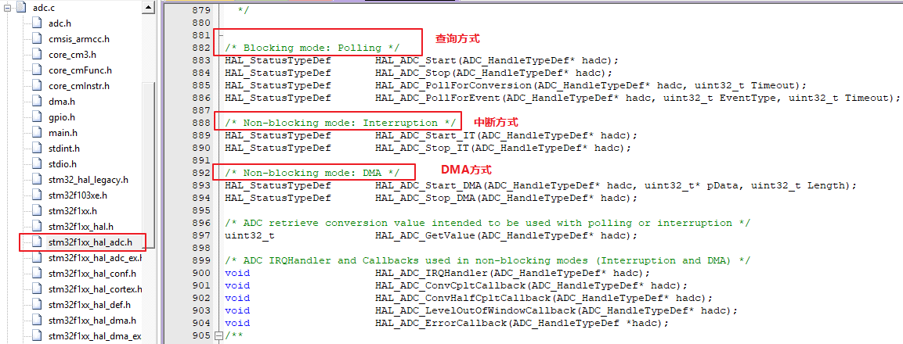
10.4.1 ADC的HAL库接口函数
定义在stm32f1xx_hal_adc.c源文件
在stm32f1xx_hal_adc.h头文件中可以查看HAL库中DMA库函数的声明以及相关的结构体定义和串口一样
可以通过轮询、中断和DMA三种方式进行操作。

Slide 52
10.4.1 ADC的HAL库接口函数
ADC的HAL库常用接口函数
HAL_ADC_Init(ADC_HandleTypeDef* hadc);
功能描述：ADC初始化函数
初始化及复位函数
HAL_ADC_DeInit(ADC_HandleTypeDef *hadc);
功能描述：ADC复位函数
void HAL_ADC_MspInit(ADC_HandleTypeDef* hadc);
功能描述：ADC初始化配置函数，该函数被HAL库内部调用

Slide 53
10.4.1 ADC的HAL库接口函数
ADC的HAL库常用接口函数
类型 |  | 函数及功能描述
引脚功能操作函数 | 轮询方式 | HAL_ADC_Start(ADC_HandleTypeDef* hadc); 功能描述：启动ADC转换
 |  | HAL_ADC_Stop(ADC_HandleTypeDef* hadc); 功能描述：停止ADC转换
 |  | HAL_ADC_PollForConversion(ADC_HandleTypeDef* hadc, uint32_t Timeout); 功能描述：等待转换结束，采用超时管理机制
 | 中断方式 | HAL_ADC_Start_IT(ADC_HandleTypeDef* hadc); 功能描述：中断方式下启动ADC 转换
 |  | HAL_ADC_Stop_IT(ADC_HandleTypeDef* hadc); 功能描述：中断方式下停止ADC 转换
 | DMA方式 | HAL_ADC_Start_DMA(ADC_HandleTypeDef* hadc, uint32_t* pData, uint32_t Length); 功能描述：DMA方式下启动ADC转换
 |  | HAL_ADC_Stop_DMA(ADC_HandleTypeDef* hadc); 功能描述：DMA方式下停止ADC转换
 |  | uint32_t HAL_ADC_GetValue(ADC_HandleTypeDef* hadc); 功能描述：轮询或中断方式下获取ADC转换值

Slide 54
10.4.1 ADC的HAL库接口函数
ADC的HAL库常用接口函数
类型 | 函数及功能描述
中断处理函数（回调函数） | void HAL_ADC_IRQHandler(ADC_HandleTypeDef* hadc); 功能描述：ADC中断处理函数
 | void HAL_ADC_ConvCpltCallback(ADC_HandleTypeDef* hadc); 功能描述：ADC中断回调函数，用户在该函数内编写实际的中断处理程序
 | void HAL_ADC_ConvHalfCpltCallback(ADC_HandleTypeDef* hadc); 功能描述：ADC转换一半时调用的中断回调函数
外设 配置函数 | HAL_ADC_ConfigChannel(ADC_HandleTypeDef* hadc, ADC_ChannelConfTypeDef* sConfig); 功能描述：ADC配置函数
外设 状态函数 | uint32_t HAL_ADC_GetState(ADC_HandleTypeDef* hadc); 功能描述：获取ADC转换状态函数
 | uint32_t HAL_ADC_GetError(ADC_HandleTypeDef *hadc); 功能描述：获取ADC错误函数

Slide 55
10.4.1 ADC的HAL库接口函数
1．启动ADC转换函数HAL_ADC_Start()
函数原型
HAL_StatusTypeDef HAL_ADC_Start(ADC_HandleTypeDef* hadc);
使用范例
if(HAL_ADC_Start(&hadc1) != HAL_OK)
{ Error_Handler();
}
/*等待转换结束*/
HAL_ADC_PollForConversion(&hadc1, 10);
if(HAL_ADC_GetState(&hadc1) == HAL_ADC_STATE_EOC_REG)
{
/*获取转换结果*/
ADCx_ConvertedValue = HAL_ADC_GetValue(&hadc1);
}

Slide 56
10.4.1 ADC的HAL库接口函数
2．启动ADC中断转换函数HAL_ADC_Start_IT()
函数原型
HAL_StatusTypeDef HAL_ADC_Start_IT(ADC_HandleTypeDef* hadc);
使用范例
if(HAL_ADC_StartIT(&hadc1) != HAL_OK)
{
Error_Handler();
}
void HAL_ADC_ConvCpltCallback(ADC_HandleTypeDef* hadc)
{
/* 获取ADC转换结果 */
ADCx_ConvertedValue = HAL_ADC_GetValue(&hadc1);
}

Slide 57
10.4.1 ADC的HAL库接口函数
3．启动ADC的DMA转换函数HAL_ADC_Start_DMA()
函数原型
HAL_StatusTypeDef HAL_ADC_Start_DMA(ADC_HandleTypeDef* hadc, uint32_t* pData, uint32_t Length);
使用范例
if(HAL_ADC_Start_DMA(&hadc1,&ADCx_ConvertedValue,1) != HAL_OK)
{ Error_Handler();
}
void HAL_ADC_ConvCpltCallback(ADC_HandleTypeDef* hadc)
{
/* DMA传输结束，指示灯LED亮 */
HAL_GPIO_WritePin(GPIOE, GPIO_PIN_5, GPIO_PIN_RESET);
}

Slide 58
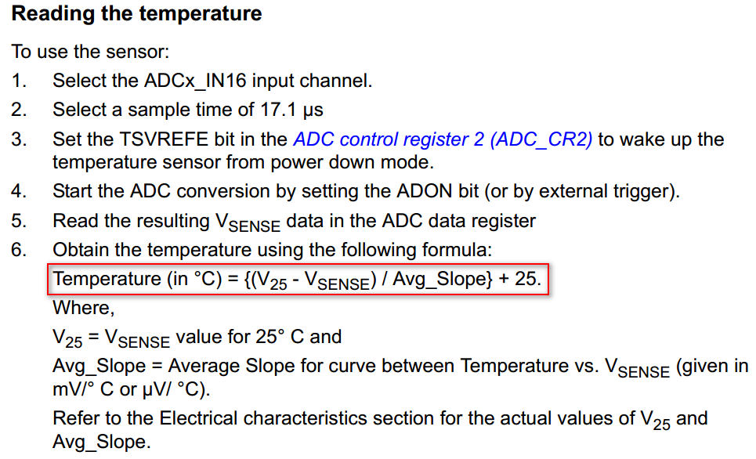
10.4.2 ADC的HAL库应用实例
功能描述
内部有一个温度传感器，测量范围为：-40℃~125℃，测量精度范围为±1.5℃，用来测量芯片内部的温度，连接在ADC1_IN16的输入通道上。
本实例将采集到的温度数据通过串口发送到PC机。
STM32内部温度传感器说明

Slide 59
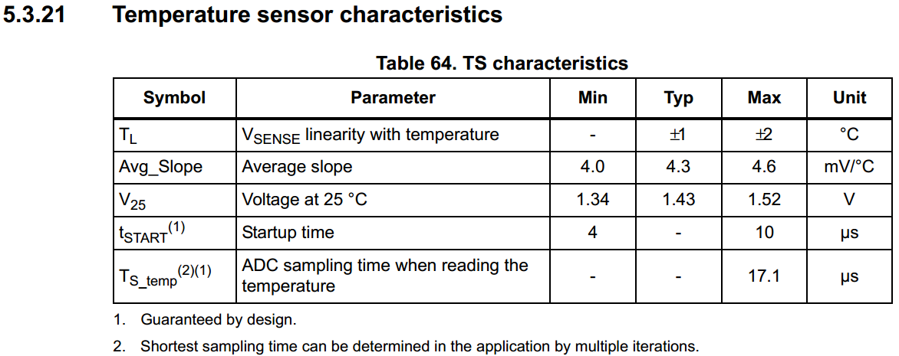
10.4.2 HAL库ADC应用实例
V25为温度传感器在25℃时的输出电压，典型值为1.43V；
Avg_Slope为温度传感器输出电压与温度曲线的平均斜率的关联参数，典型值为4.3mV/℃

Slide 60
10.4.2 HAL库ADC应用实例
通过连接在ADC1的通道16上的STM32F103内部温度传感器获取芯片内部的温度；
利用DMA传输方式通过串口将采集到的温度数据显示出来。
硬件设计

Slide 61
10.4.2 HAL库ADC应用实例
软件设计
新建STM32CubeMX工程，选择MCU
STM32CubeMX功能参数配置
生成
工程代码
编写
应用程序
配置RCC
配置ADC
设置STM32时钟系统和ADC的时钟
串口USART1配置

Slide 62
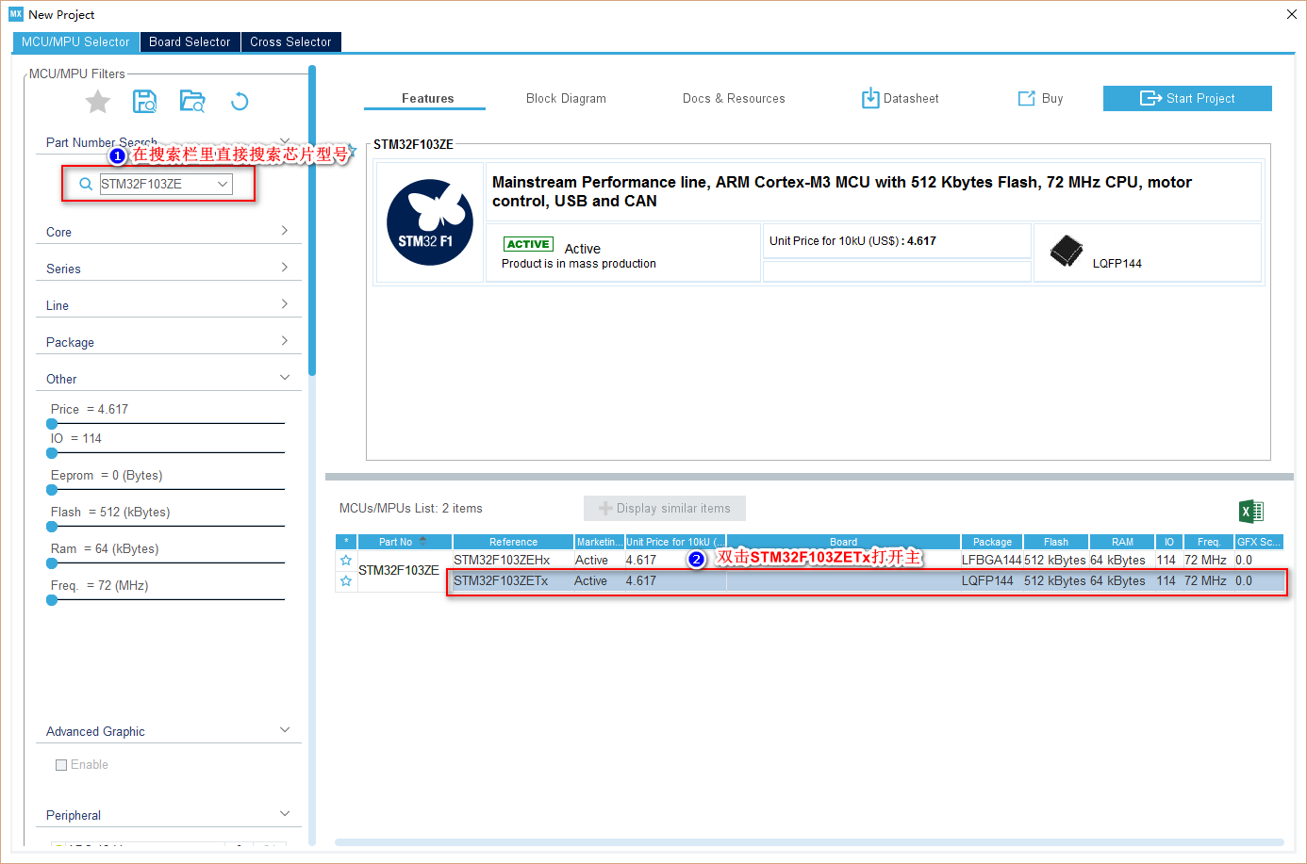
软件设计——新建STM32CubeMX工程，选择MCU
新建STM32CubeMx工程，选择MCU，这里选择STM32F103ZETx芯片，读者可根据自己的目标板选择相应的芯片

Slide 63
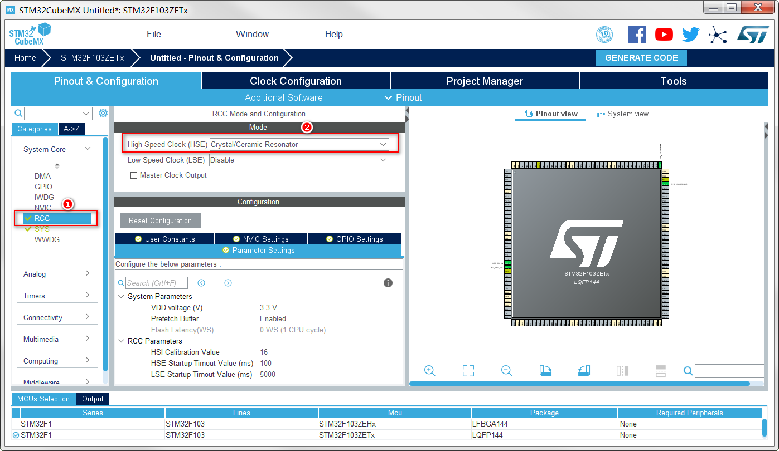
软件设计——STM32CubeMX功能参数配置
RCC配置
HSE选择“Crystal/Ceramic Resonator”（晶振/陶瓷谐振器），LSE选择“Disable”

Slide 64
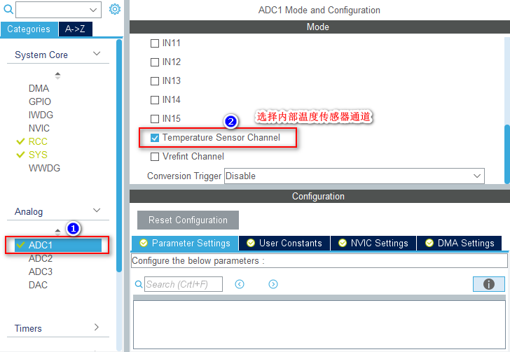
软件设计——STM32CubeMX功能参数配置
ADC配置——设置ADC1的通道
本实例采用ADC1的“Temperature Sensor Channel”通道（即连接在ADC1_IN16）

Slide 65
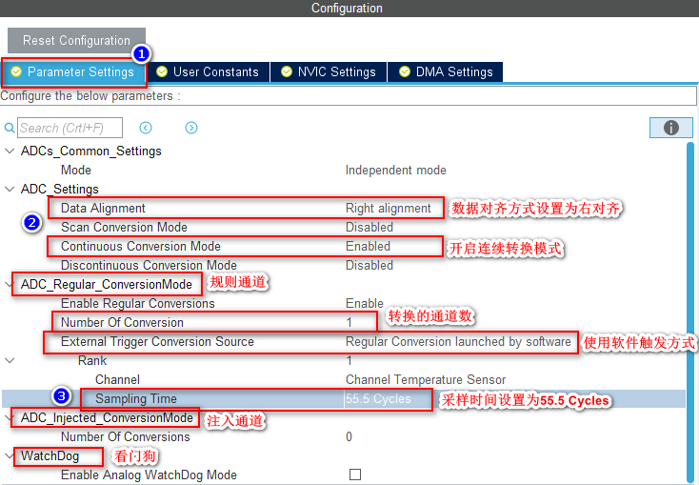
软件设计——STM32CubeMX功能参数配置
ADC配置——配置ADC1的参数
在ADC1参数配置“Configuration”选项配置页的“Parameter Settings”中对ADC1的相关参数进行设置，本例配置ADC1为独立模式，设置数据对齐方式为右对齐，禁止扫描转换模式，使能连续转换模式，在“Rank”项中设置采样周期为55.5Cycles

Slide 66
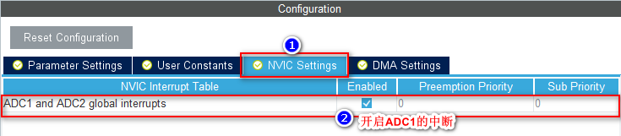
软件设计——STM32CubeMX功能参数配置
ADC配置——开启ADC1的中断
在ADC1参数配置“Configuration”选项配置页的“NVIC Settings”中开启ADC1的全局中断

Slide 67
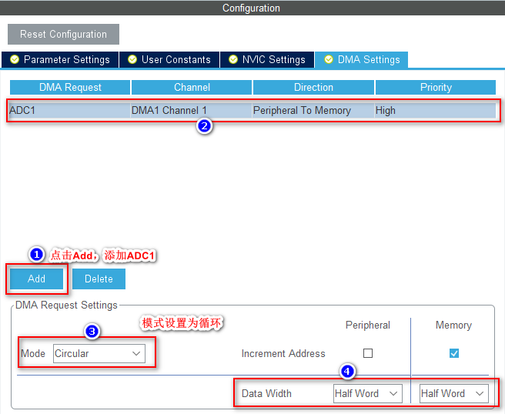
软件设计——STM32CubeMX功能参数配置
ADC配置——添加ADC1的DMA传输
在ADC1参数配置“Configuration”选项配置页的“DMA Settings”中，单击“Add”，添加ADC1的DMA传输方式，设置其优先级“Priority”为“High”，“Mode”选择为“Circular”，“Data Width”设置为“Half Word”

Slide 68
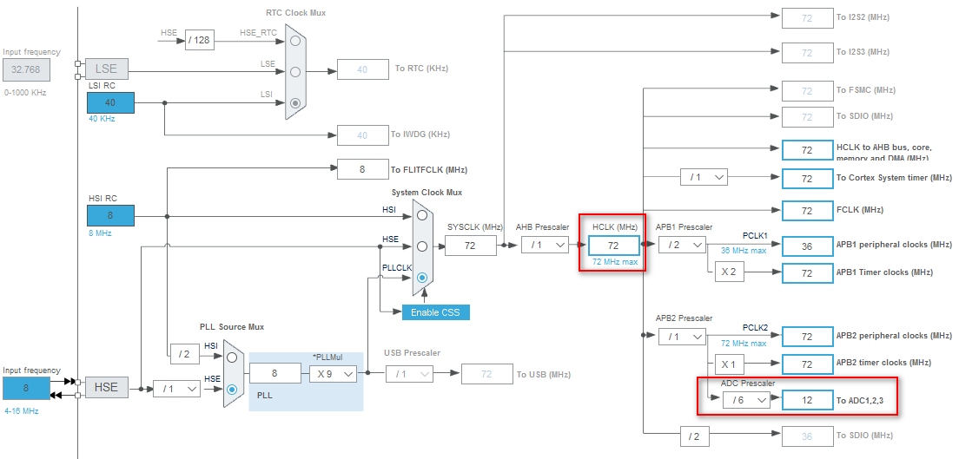
软件设计——STM32CubeMX功能参数配置
设置STM32时钟系统和ADC的时钟
使用的外部晶振为8MHz
配置系统时钟为72MHz
APB2为72MHz
APB1为36MHz
ADC为12MHz

Slide 69
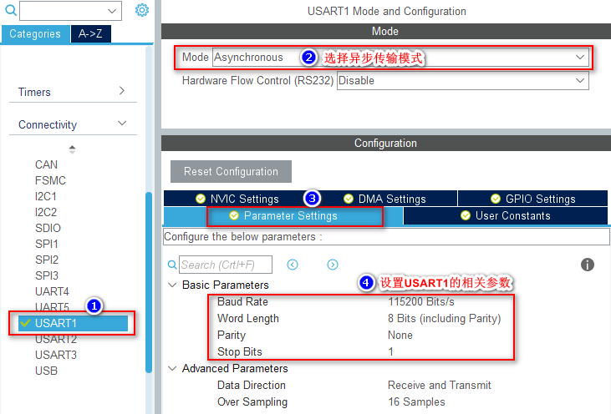
软件设计——STM32CubeMX功能参数配置
串口USART1配置
设置USART1为“Asychronous”模式
波特率设置为115200，数据位数为8
校验位选择无校验
停止位为1位

Slide 70
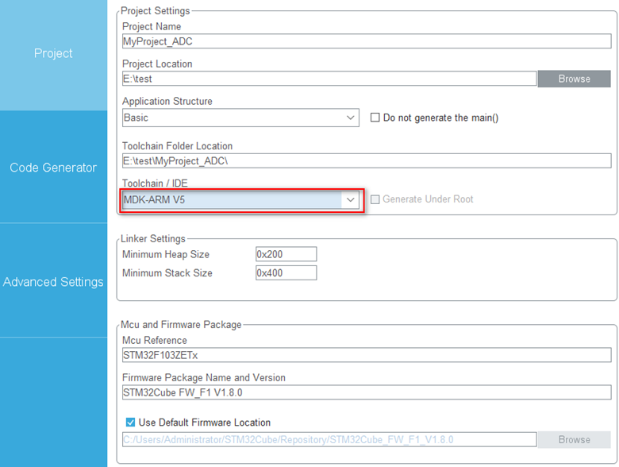
软件设计——生成工程代码
配置keil工程名称和存放位置
配置工程名称和存放位置，输入“Project Name”为“MyProject_ADC”， “Toolchain/IDE”选择“MDK-ARM V5”

Slide 71
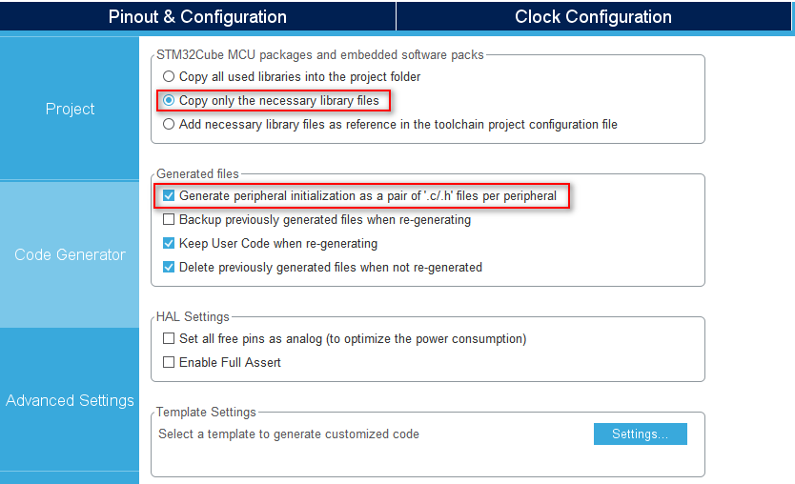
软件设计——生成工程代码
在“Code Generator”选项栏中找到“Generated files”框，勾选“Generate peripheral initialization as a pair of ’.c/.h’ files per IP”，将外设初始化的代码设置生成为独立的.c源文件和.h头文件。

Slide 72
软件设计——编写应用程序
/* USER CODE BEGIN PV */
//定义V25和Avg_Slope两个宏
#define V25 1.43
#define Avg_Slope 0.0043
uint16_t ADC_Converted_Value;
//用于存放AD转换的结果
uint16_t MCU_Temperature;
//用于存放芯片内部的温度值
/* USER CODE END PV */
在main.c文件中的添加代码。先定义两个数组DMA_RxBuffer和DMA_TxBuffe，分别用于存放接收数据和发送数据，将此代码放在main.c文件中的/* USER CODE BEGIN PV */和/* USER CODE END PV */之间。

Slide 73
软件设计——编写应用程序
然后在int main(void)函数中的/* USER CODE BEGIN 2 */和/* USER CODE END 2 */之间添加代码：
/* USER CODE BEGIN 2 */
/* ADC1校准*/
HAL_ADCEx_Calibration_Start(&hadc1);
/*启动ADC1的DMA转换 */
HAL_ADC_Start_DMA(&hadc1,(uint32_t*)&ADC_Converted_Value,sizeof(&ADC_Converted_Value));
/* USER CODE END 2 */

Slide 74
软件设计——编写应用程序
while (1)
{
/* USER CODE END WHILE */
/* USER CODE BEGIN 3 */
HAL_Delay(1000);
printf("----ADC+DMA+USART实验 -----\n");
MCU_Temperature = (V25-ADC_Converted_Value*3.3/4095)/Avg_Slope+25;
printf("\r\n The MCU temperature = %3d \r\n ",MCU_Temperature);
}
/* USER CODE END 3 */
在while语句中的/* USER CODE BEGIN 3 */和/* USER CODE END 3 */之间添加代码

Slide 75
软件设计——编写应用程序
/* USER CODE BEGIN 1 */
//重定向fputc函数
int fputc(int ch, FILE *f)
{ HAL_UART_Transmit(&huart1, (uint8_t *)&ch, 1, 0xffff);
return ch;
}
//重定向fgetc函数
int fgetc(FILE * f)
{ uint8_t ch = 0;
HAL_UART_Receive(&huart1,&ch, 1, 0xffff);
return ch;
}
/* USER CODE END 1 */
在usart.c的/* USER CODE BEGIN 1 */和/* USER CODE END 1 */添加代码：

Slide 76
软件设计——编写应用程序
添加全局变量
采用轮询方式通过ADC1将STM32F103芯片内部的温度传感器采集到的温度数据通过串口发送到PC
#define V25 1.43
#define Avg_Slope 0.0043
uint16_t ADC_Converted_Value = 0;
//用于存放A/D转换的结果

Slide 77
软件设计——编写应用程序
在while(1)中添加代码
/* USER CODE BEGIN 3 */
HAL_ADC_Start(&hadc1);//启动ADC装换
HAL_ADC_PollForConversion(&hadc1, 50);
//等待转换结束，第二个参数为超时时间，单位为ms
//判断转换完成标志位是否设置，HAL_ADC_STATE_REG_EOC为转换完成标志位
if(HAL_IS_BIT_SET(HAL_ADC_GetState(&hadc1), HAL_ADC_STATE_REG_EOC))
{ ADC_Converted_Value = HAL_ADC_GetValue(&hadc1);
//读取ADC转换数据，数据为12位
printf("MCU Temperature : %.1f度\r\n",( (V25-ADC_Converted_Value*3.3/
4095)/Avg_Slope+25);
}
HAL_Delay(1000);
/* USER CODE END 3 */

Slide 78
本章小结
ADC模块的标准外设库接口函数及应用
接口函数
配置过程
应用实例
ADC基础理论知识
转换过程
主要技术参数
10.1
10.2
10.3
10.4
STM32的ADC模块
引脚、通道选择、中断、DMA请求、转换时间、数据对齐、转换模式、校准
ADC模块的HAL库接口函数及应用
接口函数
应用实例

Slide 79
STM32
The End!

